Slide 1
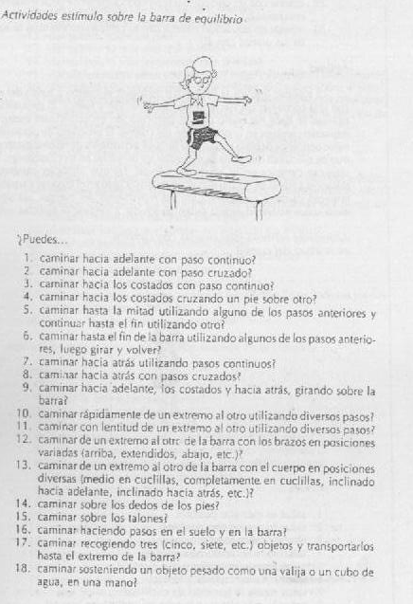
Experiencias motrices para
entrenar habilidades físicas

Slide 2
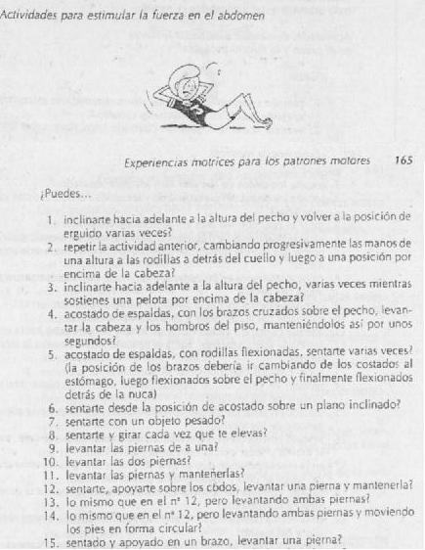

Slide 3
